Slide 1


Slide 2

Permasalahan pada indra mata
Buta Warna
Buta warna terjadi Ketika ada masalah dengan butiran
sensor warna (pigmen dalam sel-sel saraf tertentu dari
mata. Buta warna sama sekali bukanlah bentuk kebutaan,
tetapi kekurangan dalam cara melihat warna dan kesulitan
dalam membedakan warna tertentu, seperti biru dan
kuning atau merah dan hijau. Buta warna dapat menurun
dan laki-laki lebih sering terkena kasus buta warna
daripada perempuan.

Slide 3
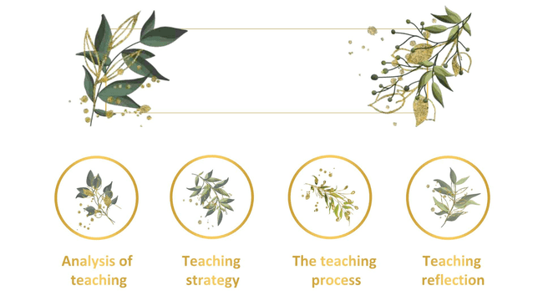

Slide 4

Katarak adalah keadaan kekeruhan pad alensa
yang dapat terjadi akibat dehidrasi (penambahan
cairan) lensa, denaturasi protein lensa. Biasanya
kekeruhan mengenai kedua mata dan berjalan
progressif ataupun dapat tidak mengalami
perubahan dalam waktu yang lama. Katarak
umumnya merupakan penyakit pada usia lanjut
akan tetapi dapat juga diakibatkan kelainan
congenital, atau penyulit penyakit mata local
menahun.

Slide 5

Mata dengan lensa atau bulat mata terlalu panjang.
Rabun jauh adalah ketidakmampuan mata untuk
melihat dalam jarak yang jauh. Bayangan yang
dihasilkan akan jatuh didepan retina. Penderitaan
rabun jah dapat menggunakan kacamata berlensa
cekung atau negative. Lensa cekung akan
menempatkan Kembali bayangan tepat dititik retina,
sehingga mata dapat melihat benda yang jauh.

Slide 6
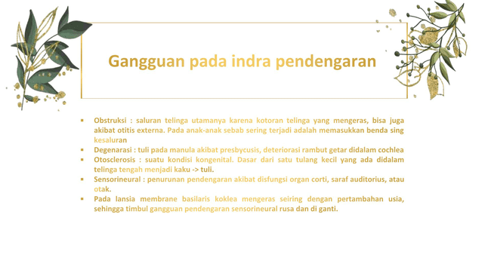

Slide 7


